Slide 1
FAKULTA PLÁNOVANIA A EKONOMICKÉHO INŽINIERSTVA STU Návrh na zriadenie
23. november 2023
Marian Zajko, Daniela Špirková, Maroš Finka

Slide 2
Prečo FPEI a prečo teraz?
ÚM STU sa za 15 rokov rozvinul do úrovne fakulty:
rast počtu študentov na ÚM STU na úroveň iných fakúlt
záujem o štúdium na ÚM STU prevyšujúci jeho kapacity
výkonnosť vo VaV nad priemerom STU,
kvalifikačná štruktúra nad priemerom STU, 1/4 v kategórii inagurovaných profesorov (7), 1/3 v kategórii habilitovaných docentov
16 akreditovaných študijných programov v 2 študijných odboroch v slovenčine a angličtine
Medzinárodné uznanie a akceptácia (aktuálne 3 spoločné pracoviská s prestížnymi svetovými univerzitami v Ríme, Shaghai, Hannoveri, New Castle, Grenoble, 3 projekty HORIZON, jont degree PhD program s University Ferarra, Excelentné pracovisko EU (2x ocenené) vo vede a výskume, vedec SR roka, Danubius award, projekt najlepšej praxe UNEP OSN, a i.)
→ FPEI bude v už čase vzniku porovnateľná s ostatnými fakultami STU
Notes:
V rokoch 1939 – 1950 mala SVŠT 5 odborov a medzi nimi aj Odbor obchodného inžinierstva; v rokoch 1952 -1960 bola na SVŠT zriadená Fakulta ekonomického inžinierstva s tromi smermi: chemickým, stavebným a strojárskym, ktorá bola v r. 1960 zrušená a jej tri študijné smery boli pričlenené k príslušným fakultám. Od 1.4.1991 prijala SVŠT súčasný názov STU

Slide 3
Prečo FPEI a prečo teraz?
STU absenciou fakulty s profilom UM STU stráca v konkurenčnom boji
o študentov – TU Košice (800) , SPU Nitra (2 fakulty cca 1800), Žilinská univerzita (2 fakulty cca 2000), VUT Brno (cca 2200)
o atraktívne študijné programy v odboroch s obrovskou potrebou na trhu práce : environmentálne plánovanie a manažment, realitný manažment, smart mestský rozvoj, ekonomika a regionálny rozvoj a i.
o vedeckovýskumné kapacity v oblastiach, ktoré sú prioritami v EU: udržateľný rozvoj, smart city, environmentálna ekonomika, ekonomika a inovácie a i.
o medzinárodné postavenie ako univerzita integrujúca technické, spoločenské, ekonomické a environmentálne dimenzie udržateľného inžinierstva
→ FPEI v synergii s fakultami bude významnou konkurenčnou výhodou STU
Notes:
V rokoch 1939 – 1950 mala SVŠT 5 odborov a medzi nimi aj Odbor obchodného inžinierstva; v rokoch 1952 -1960 bola na SVŠT zriadená Fakulta ekonomického inžinierstva s tromi smermi: chemickým, stavebným a strojárskym, ktorá bola v r. 1960 zrušená a jej tri študijné smery boli pričlenené k príslušným fakultám. Od 1.4.1991 prijala SVŠT súčasný názov STU

Slide 4
Prečo FPEI a prečo teraz?
ÚM STU reaguje na potreby trhu práce a záujem študentov
100% zamestnanosť absolventov
Dynamicky rastúci počet uchádzačov o štúdium
Jasne formulovaný dopyt spoločenskej praxe vo vede, výskume a študijných programoch (stanoviská národných a medzinárodných profesných inštitúcií, MIRRI, členov správnej rady STU)
Jediné pracovisko vychovávajúce odborníkov v odbore priestorové plánovanie v SR (v ČR 2 univerzity, v Poľsku 5 univerzít),
Jediné pracovisko STU prepájajúce technické a technologické vzdelanie s ekonomickým a manažérskym vzdelaním, silný environmentálny základ a dobrá orientácia v sociálnom a prírodnom prostredí - nevyhnutné pre
transformáciu smerom k Industry 4.0 a Manufacturing X
→ FPEI bude pozitívnou odpoveďou STU na potreby trhu práce a záujem študentov
Notes:
V rokoch 1939 – 1950 mala SVŠT 5 odborov a medzi nimi aj Odbor obchodného inžinierstva; v rokoch 1952 -1960 bola na SVŠT zriadená Fakulta ekonomického inžinierstva s tromi smermi: chemickým, stavebným a strojárskym, ktorá bola v r. 1960 zrušená a jej tri študijné smery boli pričlenené k príslušným fakultám. Od 1.4.1991 prijala SVŠT súčasný názov STU

Slide 5
Prečo FPEI ako šanca STU
FPEI = šanca prehĺbiť atraktivitu STU pre študentov v čase
poklesu záujmu o štúdium na STU
FPEI = šanca využiť aktuálnu medzeru na trhu vzdelávania
a dopytu praxe po prepojení technického, ekonomického a environmentálneho rozmeru inžinierskeho štúdia
FPEI = šanca zhodnotiť synergie medzi fakultami STU
v atraktívnych študijných programoch, stabilizovať
a kapitalizovať ľudský a technický potenciál STU
a jej fakúlt ohrozený v kontexte poklesu študentov
FPEI = šanca využiť aktuálny rastový potenciál ÚM STU
a odstrániť asymetrie a súčasné limity rozvoja vyplývajúce z jeho nesystémovej polohy na STU, zabrániť odchodu jeho pracovníkov za lepšími podmienkami mimo STU
FPEI = šanca nadviazať na viac ako 50-ročné tradície technicko-
ekonomicko-manažérskeho vzdelávania na STU (1938 – 1950, 1952 – 1960, 1961 – 1991)

Slide 6
Potenciál ÚM pre zriadenie FPEI
16 akreditovaných študijných programov v 2 študijných odboroch v 3 stupňoch štúdia v slovenskom a anglickom jazyku + 1 Doplnkové pedagogické štúdium,
408 študentov denného štúdia, z toho 32 doktorandov vrátane 2 zahraničných doktorandov
Špičkový výskum Aktuálne 3 projekty HORIZON, 2 projekty INTERREG, 2 projekty APVV, projekty VEGA, KEGA, projekty transferu inovácií pre prax
Špičkový akademický personál = 8 inaugurovaných profesorov, 9 habilitovaných docentov, všetci 23 OA s PhD., 3 špičkoví zahraniční výskumní pracovníci, vedec roka v SR, nositeľ Danubius Award, predseda najvyššej stavovskej organizácie ZUUPS, prezident Asociácie európskych škôl plánovania, koordinátor Young Academic Network,
Špičkové medzinárodné zasieťovanie UM STU – koordinátor 3 svetových sietí, (SPA-CE.Net, Urban Innovations Network, Čínsko-európska aliancia pre udržateľný priestorový rozvoj a inovácie), 3 spoločné pracoviská s prestížnymi svetovými univerzitami, Joint PhD. degree program, aktívne členstvo v International Society for Ecological Economics, Earth System Governance ,Future Earth, European Real Estate Society , European Innovation Association, Association of European Schools of Planning, European Council of Spatial Planners, 2 nemobilitné projekty Erasmus, 9 mobilitných partnerov ERASMUS ICM, a i.

Slide 7
Potenciály ďalšieho rozvoja Nové študijné programy na FPEI - roky 2024 - 2027
Realitné inžinierstvo (ŠO EaM) | Ing. | 2024 – 2025 pripravený na akreditáciu | ŠP v slovenskom a anglickom jazyku
Krajinné plánovanie a environmentálny management (ŠO PP) | Ing. | 2025 - 2026 | ŠP v slovenskom a anglickom jazyku
ŠP v rámci podnikateľských aktivít
Manažment ekologických a sociálnych inovácií | MBA | 2025 - 2027 | ŠP v slovenskom a anglickom jazyku
FPEI - naďalej rozvíjať na STU vzdelávacie a výskumné aktivity v oblasti Doplňujúceho pedagogického štúdia učiteľov technických predmetov na stredných odborných školách - 60-ročná tradícia.
Od r. 2014 - akreditované Odborom regionálneho školstva MŠ SR,
na ÚM STU sa realizuje od 1.1. 2014.
Ak. r. 2023/2024: 100 platiacich študentov (26 interných a 74 externých).

Slide 8
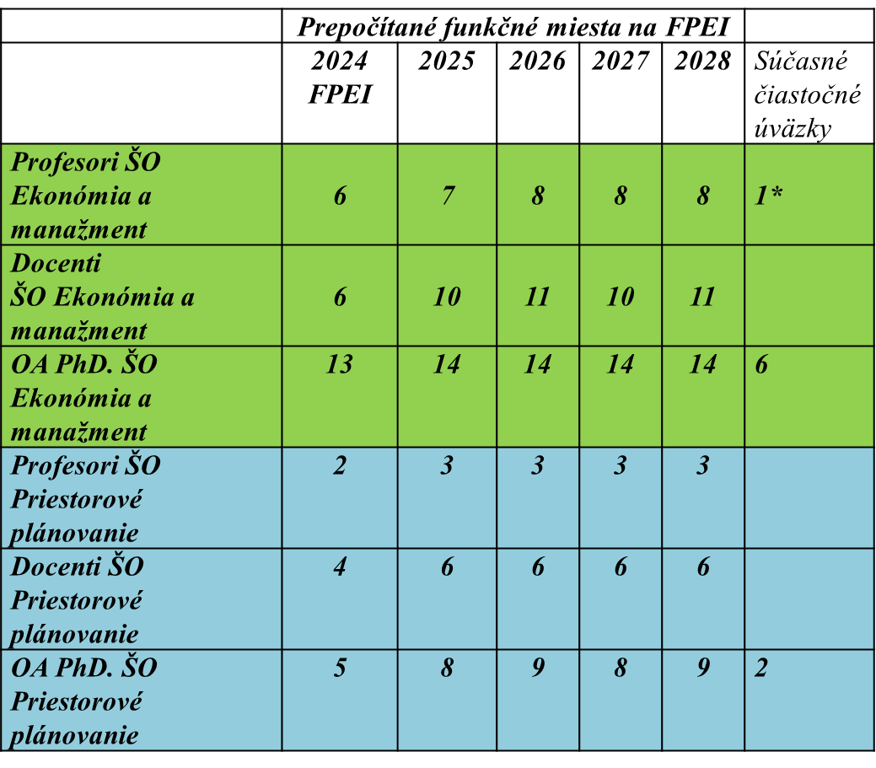
Potenciály ďalšieho rozvoja
Nové ústavy na FPEI pri jej vzniku a personálny rast
Ústav priestorového rozvoja – od r. 2024 (súčasné odd. priestorového plánovania)
Ústav investovania a realitného inžinierstva – od r. 2024 (súčasné odd. ERS a RI + 2 zamestnanci z odd. EMP)
Ústav manažmentu a odvetvových ekonomík – asi od r. 2025 (súčasné odd. MChaPT + 1 zamestnanec z odd. EMP).

Slide 9
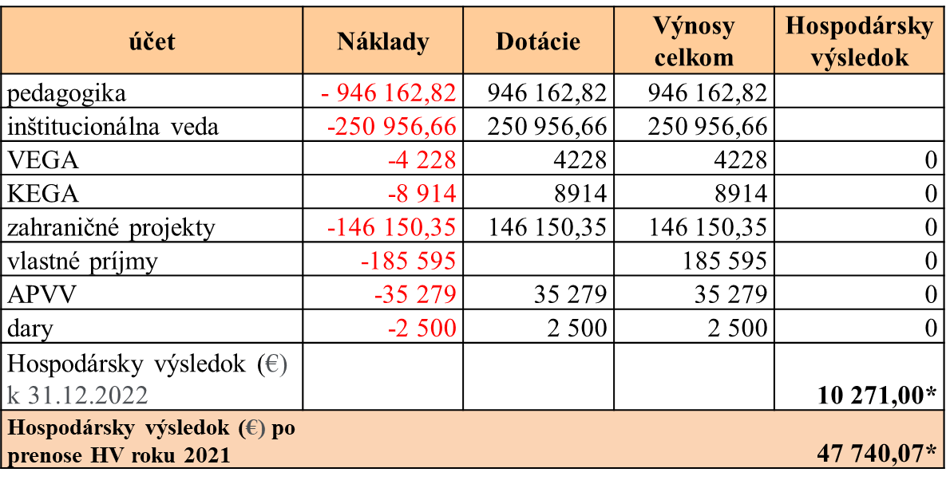
Potenciály ďalšieho rozvoja
Zdroje financovania FPEI
Činnosť ÚM STU - plne pokrytá z dotácie MŠ SR a nie je „dotovaná“ inými prostriedkami STU. Z pridelených prostriedkov pokrýva všetky prevádzkové nároky činnosti ÚM STU → nevyžaduje si dodatočné prostriedky na svoju činnosť. Nepriame náklady z projektov ÚM STU nemá. Za 15 rokov fungovania – nikdy žiadne dlhy voči STU !
Hospodárske výsledky k 31.12.2021: 47 740,07 €, k 31.12.2020: 53 722,27 €
Hospodársky výsledok k 31.12.2022
* prenos HV roku 20210 vo výške 51 700,37 €, t.j. HV: 51 700,37 – 3 960,30 =47 740,07 €

Slide 10
SWOT analýza Fakulty plánovania a ekonomického inžinierstva STU -1
Silné stránky -1 | Slabé stránky - 1
Akreditované - všetky 3 stupne študijných programov v ŠO Ekonómia a manažment a ŠO Priestorové plánovanie na ÚM STU → rast atraktivity FPEI a konkurenčná výhoda. | Vysoké pracovné zaťaženie vysokoškolských učiteľov pedagogickými a narastajúcimi administratívnymi povinnosťami → negatívum pre tvorivý výskumný potenciál FPEI.
Rozvoj študijných programov v súlade s novými poznatkami teórie, potrebami praxe a využitím interdisciplinárneho prístupu → vyššia pripravenosť absolventa na vstup na trh práce a vypĺňa sa medzera v dopyte po chýbajúcich kvalifikovaných odborníkoch. | Neexistencia grémií na úrovni FPEI.
Rast atraktivity FPEI pre kvalitných mladých vedecko-pedagogických pracovníkov fakulty. | Sťažený marketing nefakultného pracoviska voči študentom a odbornej praxi

Slide 11
SWOT analýza Fakulty plánovania a ekonomického inžinierstva STU - 2
Silné stránky -2 | Slabé stránky - 2
Rast počtu študentov ŠO Ekonómia a manažment v pomere k celkovému počtu pedagógov vo všetkých 3 stupňoch štúdia a stabilný počet študentov ŠO Priestorové plánovanie → pozitívny vývoj ukazovateľov FPEI rozhodujúcich pre nárokové získavanie prostriedkov zo štátneho rozpočtu (ukazovatele typu koeficientu ekonomickej a personálnej náročnosti pre ďalšie roky a pod.) | Sťažené procesy administrovania - chýba autonómnosť
Široká sieť kvalitných zahraničných vzťahov s príbuznými zahraničnými vysokoškolskými pracoviskami a významné medzinárodné kontakty viacerých vedecko-pedagogických pracovníkov FPEI. | Nemá habilitačné a inauguračné práva, lebo nie je možné dosiahnuť adekvátne zastúpenie odboru vo schvaľujúcej Vedeckej rade
Kvalitné vybavenie učební a laboratórií didaktickou - najmä audiovizuálnou technikou a integrovaným systémom aj v porovnaní so štandardom európskych a svetových univerzít. | Chýbajú špecializované učebne, napr. pre ekonomické modelovanie, simulácie a pod.
Vysoký podiel zahraničných výskumných grantov a zmlúv o spolupráci s praxou.
Popredné miesto v rámci STU vo vedecko-výskumných aktivitách so zahraničnými partnermi

Slide 12
SWOT analýza Fakulty plánovania a ekonomického inžinierstva STU - 3
Príležitosti - 1 | Hrozby (riziká) - 1
Rozvoj nových ŠP v rámci akreditovaných ŠO – jedinečných na STU. | Možnosť odlákania najkvalitnejších akademických osobností, v súvislosti s ich interdisciplinárnym rozmerom, garantujúcich študijné programy z novej fakulty STU na iné vysoké školy → ohrozenie študijných programov a existencie fakulty.
Nová fakulta → rast renomé a možností úspešného uplatnenia sa jej absolventov v rôznych odvetviach hospodárstva. Sú schopní riešiť parciálne problémy podnikov, ktoré sa týkajú priestorového plánovania, odborných ekonomických, informačných, právnych a ďalších otázok podnikových procesov, analyzovať riziká v investičnom plánovaní a rozhodovaní. | Vyššie úväzkové zaťaženie učiteľov novej fakulty STU oproti fakultám podobného typu na iných vysokých školách → menšie časové možnosti pre ich vedecko-výskumné, publikačné a ďalšie akademické aktivity.
Nová fakulta – príležitosť na intenzívnejšie rozvíjanie existujúcej spolupráce v oblasti vzdelávania a výskumu s fakultami STU a následný kvalifikačný rast pracovníkov fakulty, medzinárodné výskumné programy, granty, medzinárodné vedecké konferencie, výskumné semináre, a pod. | Stupeň neistoty v oblasti legislatívy v oblasti VŠ vzdelávania, legislatívne bariéry – pomalé novelizovanie a nie vždy kvalitné právne normy.

Slide 13
SWOT analýza Fakulty plánovania a ekonomického inžinierstva STU- 4
Príležitosti - 2 | Hrozby (riziká) - 2
Oslovenie uchádzačov o štúdium ponukou, ktorá chýba na fakultách STU a na iných univerzitách v SR → nárast počtu študentov. | Rast bežných nákladov, ktoré súvisia s prevádzkou novej fakulty.
Rast počtu zahraničných študentov na STU cez študijné programy novej fakulty.
Akreditácia ŠP prostredníctvom Joint degree.
Interdisciplinárna spolupráca vo vnútri fakulty, ako aj s fakultami STU vo vede, výskume a pedagogike.
Rast možností podnikateľskej činnosti univerzity a v rámci nej aj novej fakulty.

Slide 14
Ďakujeme Vám za pozornosť a podporu
Tešíme sa na našu ďalšiu spoluprácu
v prospech STU

Slide 15
Príloha 1: Vývoj počtu študentov v ak. r. 2022/2023 v porovnaní s ak. r. 2021 /2022
Univerzita | Počet študentov univerzity | Rozdiel (%) voči ak. r. 2021/2022 | Študenti tech. -ekon. ŠP | Študenti tech. -ekon. ŠP (%) | Rozdiel (%) voči ak. r. 2021/2022
STU Bratislava | 10 976 | + 4,1 | 298 | 2,81 (ÚM STU) | +63,7
TU Košice | 11 237 | +17,38 | 870 | 7,74 (EkF TUKE) | NA
UNI Žilina | 7 408 | -1,52 | 2 103 | 28,39 ( FRI, FHV) | -0,03
VUT Brno | 17 505 | -3,49 | 2 272 | 12,98 (FAPO) | -13,8
VŠB TU Ostrava | 11 490 | +0,9 | 2 817 | (EkF VŠB TUO) | +2,5
Konzervatívna prognóza vývoja počtu študentov FPEI STU na základe čísel ak. r. 2023/2024: počet študentov: STU 10 810 (t.j. – 1,5%), ÚM STU 408 (3,8 %, t.j. +36,9%)
Zriadenie FPEI a jej aktívny marketing štúdia má potenciál pritiahnuť na STU študentov
v priebehu 2 až 3 rokov do 10% až 11% z celkového počtu študentov STU, t.j.
zo súčasných 408 študentov na 1 000 až 1 100 študentov,
a tým aj tlmiť odchody slovenských študentov na štúdium do ČR.
Notes:
21/20: 10 543 št /189 ÚM 22/23: 10 976 št / 298 ÚM 23/24: 10 810 /408

Slide 16
Príloha 2: Vývoj počtu študentov vybratých univerzít v SR
Zdroj: Výročná správa STU za r. 2022, s. 24

Slide 17
Príloha 3: Vývoj počtu zapísaných študentov ÚM STU na ŠP Bc., Ing. a PhD.
Pozn.: údaje za roky 2020 až 2023, lebo ŠP IPPP ING. sa rozbehol v ak.r. 2020/21
Pozn.: údaje za roky 2020 až 2023, lebo ŠP IPPP ING. sa rozbehol v ak.r. 2020/21

Slide 18
Príloha 4: Podiel súčastí STU na zahraničných výskumných grantoch rok 2022
Zdroj: Výročná správa STU za r. 2022, s. 74

Slide 19
Príloha 5: Podiel súčastí STU na zahraničných výskumných grantoch rok 2022 na jedného tvorivého pracovníka
Zdroj: Výročná správa STU za r. 2022, s. 74

Slide 20
Príloha 6: Publikačná činnosť ÚM STU za obdobie 1.1.2008 – 31.12. 2022
Štatistika: kategória publikačnej činnosti od 2022
V1 | Vedecký výstup publikačnej činnosti ako celok | 36
V2 | Vedecký výstup publikačnej činnosti ako časť editovanej knihy alebo zborníka | 986
V3 | Vedecký výstup publikačnej činnosti z časopisu | 718
P1 | Pedagogický výstup publikačnej činnosti ako celok | 58
O1 | Odborný výstup publikačnej činnosti ako celok | 31
O2 | Odborný výstup publikačnej činnosti ako časť knižnej publikácie alebo zborníka | 58
O3 | Odborný výstup publikačnej činnosti z časopisu | 194
U1 | Umelecký výstup publikačnej činnosti ako celok | 5
I1 | Iný výstup publikačnej činnosti ako celok | 5
I3 | Iný výstup publikačnej činnosti z časopisu | 1
AEE | AEE | 5
AFD | AFD | 3
AFG | AFG | 5
AFK | AFK | 3
BEC | BEC | 2
BED | BED | 3
GLOB | záznamy, ktoré neprešli globalkami | 96
XXX | XXX | 55
Celkový počet |  | 2 264

Slide 21
Príloha 7: Počty publikácií súčastí STU za roky 2016 - 2022
 |  | Q1 | Q2 | Q3 | Q4 | Spolu
1 | FCHPT | 614 | 497 | 160 | 165 | 1 436
2 | SvF | 306 | 173 | 93 | 56 | 628
3 | FEI | 163 | 204 | 160 | 195 | 722
4 | MTF | 160 | 165 | 104 | 71 | 500
5 | SjF | 29 | 42 | 21 | 38 | 130
6 | ÚM STU | 39 | 40 | 16 | 8 | 103
7 | FIIT | 27 | 20 | 22 | 23 | 92
8 | FAD | 6 | 5 | 2 | 1 | 14
Výročná správa STU za r. 2022, s. 77

Slide 22
Príloha 8: Materiálno-technické a priestorové zabezpečenie FPEI
priestory ÚM STU v kampuse STU na Vazovovej a Mýtnej ulici,
dostatočné priestorové zázemie pre fungovanie a rozvoj FPEI:
Všeobecné učebne a 5 špecializovaných učební s priemernou kapacitou 40 miest,
Laboratórium ekonomického modelovania a Laboratórium priestorového modelovania - slúžia nielen na prácu v 4D priestore ale aj na prácu v prostredí GIS,
Študentská študovňa a knižnica,
Miestnosti pre pedagógov.
SPECTRA CE EU je správcom medzinárodného dátového servera v spolupráci s WWF pre udržateľný priestorový rozvoj v Karpatskom makroregióne.
Zabezpečenie knižničných služieb v mieste uskutočňovania študijných programov
Knižnica STU funguje ako univerzitná virtuálna platforma integrujúca pracoviská knižníc a informačných centier zložiek univerzity, poskytuje služby všetkým študentom STU

Slide 23
Príloha 9: Administratívni zamestnanci a vedenie – súčasný stav a predpoklad pri vzniku FPEI
Organizačná zložka | Počet zamestnancov (teraz ÚM STU) | Počet zamestnancov (predpoklad - FPEI | Mzdové nároky na admin. zam-cov (€) (predpoklad)
Vedenie fakulty - dekan | riaditeľ | 1 | 0
prodekan pre všetky stupne vzdelávania, ďalšie formy vzdelávania a sociálnu starostlivosť o študentov | zástupca riaditeľa | 1 | 0
prodekan pre vedu a výskum, zahraničné vzťahy, mobility a vzťahy s verejnosťou | zástupca riaditeľa | 1 | 0
prodekan pre kvalitu, prax, propagáciu fakulty, rozvoj fakulty, ľudské zdroje a ekonomiku | zástupca riaditeľa | 1 | 0
Študijné oddelenie | 2 | 3 | 3 000+1 125**
Sekretariát riaditeľa (dekana) | 1 | 1 | 0
Odd. pre VVČ, ZS, knižnica | 2 | 2 | 0
Personálne a mzdové oddelenie | 0 | 0,5 | 1000 + 375**
Ekonomické oddelenie | 0 | 1 R* | ?
Právne a legislatívne oddelenie | 0 | 0,5 | 1 200 + 450**
Technicko – prevádzkové oddelenie + IT | 0 | 1,5 R* | ?
BOZaP | 0 | 0,2 R* | ?
Podateľňa | 0 | 0,1 R* | ?
Tajomník | 0 | 1 | 1 500+562,5**
SPOLU (predpoklad nárastu mzdových nákladov (hrubá mzda + odvody)/rok |  |  | 80 400 +30 150 = 110 550 €

Slide 24
Príloha 10: Študijné programy FPEI: ŠO Ekonómia a manažment a ŠO Priestorové plánovanie
 |  | Získaná/ predpokladaná akreditácia | Mená (pätica) učiteľov | Poznámka
Investičné plánovanie v priemyselnom podniku (IPPP) | Bc. | bez časového obmedzenia | doc. Daniela Špirková doc. Monika Zatrochová doc. Anton Lisnik doc. Milan Majerník doc. Zuzana Chodasová | ŠP v slovenskom a anglickom jazyku
Investičné plánovanie v priemyselnom podniku (IPPP) | Ing. | bez časového obmedzenia | prof. Tatiana Kluvánková doc. Anton Lisnik doc. Daniela Špirková doc. Monika Zatrochová doc. Zuzana Chodasová | ŠP v slovenskom a anglickom jazyku
Odvetvové ekonomiky a manažment (OEM) | PhD. | bez časového obmedzenia | prof. Tatiana Kluvánková prof. Michal Marek doc. Daniela Špirková doc. Monika Zatrochová doc. Zuzana Chodasová | ŠP v slovenskom a anglickom jazyku
Priestorové plánovanie (PP) | Bc. | bez časového obmedzenia | prof. Maroš Finka prof. Mikuláš Huba doc. Matej Jaššo, doc. Eva Pauditšová | ŠP v slovenskom a anglickom jazyku
Priestorové plánovanie (PP) | Ing. | bez časového obmedzenia | prof. Maroš Finka prof. Mikuláš Huba doc. Matej Jaššo, doc. Eva Pauditšová doc. Vladimír Ondrejička | ŠP v slovenskom a anglickom jazyku
Priestorové plánovanie (PP) | PhD. | bez časového obmedzenia | prof. Maroš Finka prof. Mikuláš Huba doc. Matej Jaššo, doc. Eva Pauditšová prof. Tibor Schlosser | ŠP v slovenskom a anglickom jazyku

